Slide 1
EL
Expression Langage

Slide 2
EL Expression
EL provient du langage (JSTL) JavaServer Pages Standard Tag Language de Sun
El est utilisé dans Jdeveloper pour définir les data binding (données liées) et autres valeurs dynamiques des attributs des composants JSF

Slide 3
Le concept unifié de EL
Son but est d ’avoir accès facilement aux objets de l ’application, de n ’importe où et ce par un langage concis.
Exemple:
assigner des valeurs aux composants de la page ou sur plusieurs pages

Slide 4
syntaxe
JSF utilise le préfixe « # » suivi de «bindings »
exemple:
# { bindings.LastName.hints.label}
donne accès au label de l ’attribut LastName
#{bindings.LastName.inputValue}
donne accès à l ’attribut LastNamed

Slide 5
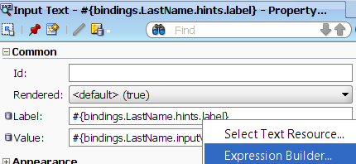
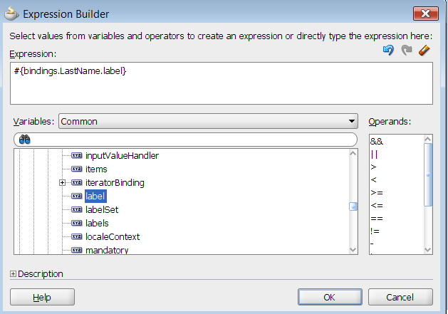
Pour afficher Editeur pour écrire EL
Editeur EL

